Slide 1
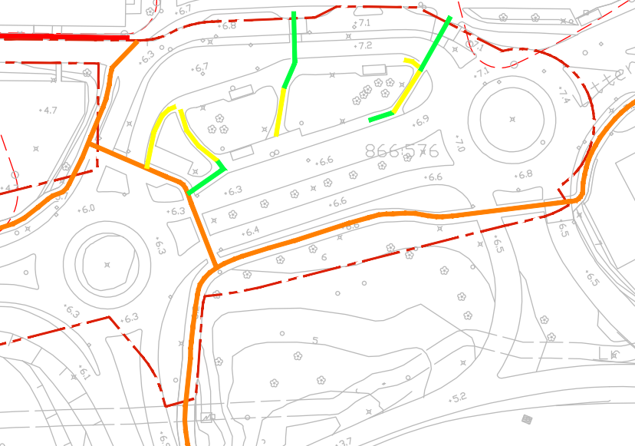
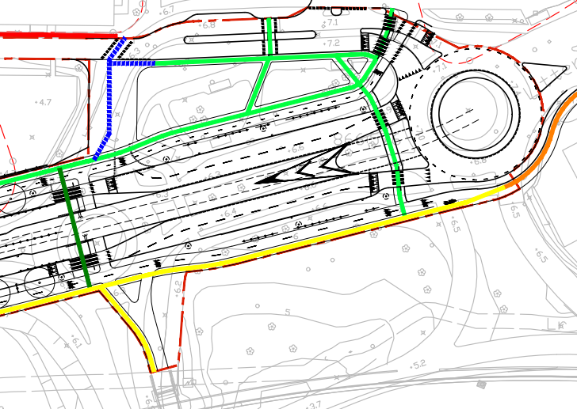
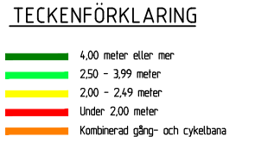
Redovisning av gångbanestandard som ritningsbilagor till GFS-rapporten
EXEMPEL
EXEMPEL
Nuläge, befintlig gatustruktur
Enligt GFS:ns trafikförslag
Anvisning för teckenförklaring:
Teckenförklaringen ovan är ej gällande utan utgör endast exempel, i GFS:er ska följande färger* användas:
Hänvisning i GFS-rapport:
Lägg en hänvisning till bilagorna i följande kapitel i GFS-rapporten:
Nuläge, befintlig struktur Kap. C.3 – Trafik, gator och torg
Enligt GFS:ns trafikförslag Kap. G.2 – Förhållande till Teknisk Handbok
Avvikelser från TH redovisas mer i detalj i kap. G.2, enligt exempel på s. 3 i denna mall.
- Uppfyller krav för Normal standard enl. TH kap. 3CA2
- Uppfyller krav för Låg standard enl. TH kap. 3CA2
- Uppfyller ej krav för Låg standard enl. TH kap. 3CA2
*Färgerna ovan är anpassade enligt stadens grafiska profil
s. 1

Slide 2
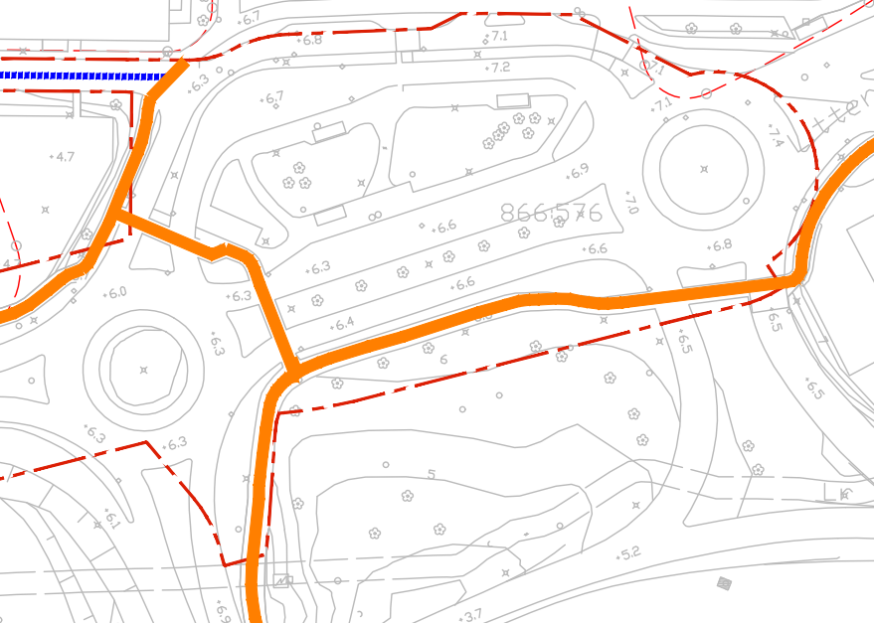
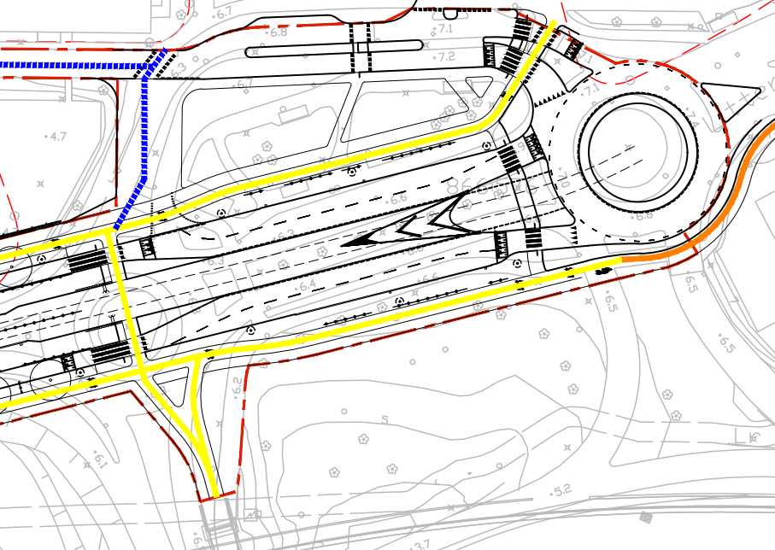
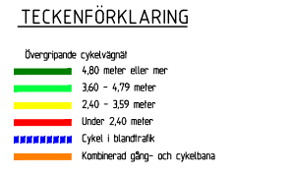
Redovisning av cykelbanestandard som ritningsbilagor till GFS-rapporten
EXEMPEL
EXEMPEL
Nuläge, befintlig gatustruktur
Enligt GFS:ns trafikförslag
Anvisning för teckenförklaring:
Teckenförklaringen ovan är ej gällande utan utgör endast exempel, i GFS:er ska följande färger* användas:
Hänvisning i GFS-rapport:
Lägg en hänvisning till bilagorna i följande kapitel i GFS-rapporten:
Nuläge, befintlig struktur Kap. C.3 – Trafik, gator och torg
Enligt GFS:ns trafikförslag Kap. G.2 – Förhållande till Teknisk Handbok
Avvikelser från TH redovisas mer i detalj i kap. G.2, enligt exempel på s. 3 i denna mall.
- Uppfyller krav för Normal standard enl. TH kap. 3CB2
- Uppfyller krav för Låg standard enl. TH kap. 3CB2
- Uppfyller ej krav för Låg standard enl. TH kap. 3CB2
*Färgerna ovan är anpassade efter stadens grafiska profil
s. 2

Slide 3
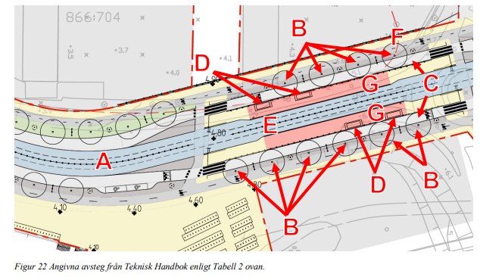
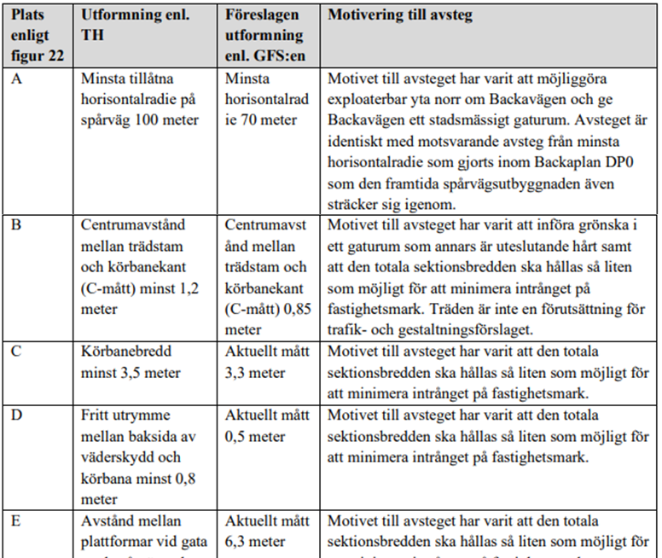
Redovisning av avsteg från Teknisk Handbok – kap. F.1
EXEMPEL
OBS – här ska tabell från TH kap 12AJ användas
EXEMPEL
Anvisning för redovisningen:
I de fall det förekommer avvikelser från Teknisk Handbok, ska dessa redovisas specifikt i GFS-rapporten (Kap. F.1 – Eventuella avsteg från Teknisk Handbok).
Ovan ges ett exempel på en bildfigur med ett urklipp från trafikförslaget, där förtydligande punkter, t.ex. A , lyfts fram där avsteg gjorts i GFS-arbetet.
Punkterna ska därefter kopplas samman till en tabell- eller listliknande struktur, där en figurhänvisning, utformningskravet enl. TH, föreslagen utformning i GFS, motiv till avsteget samt vilken påverkan avsteget får ska redogöras i textform.
s. 3

